Slide 1
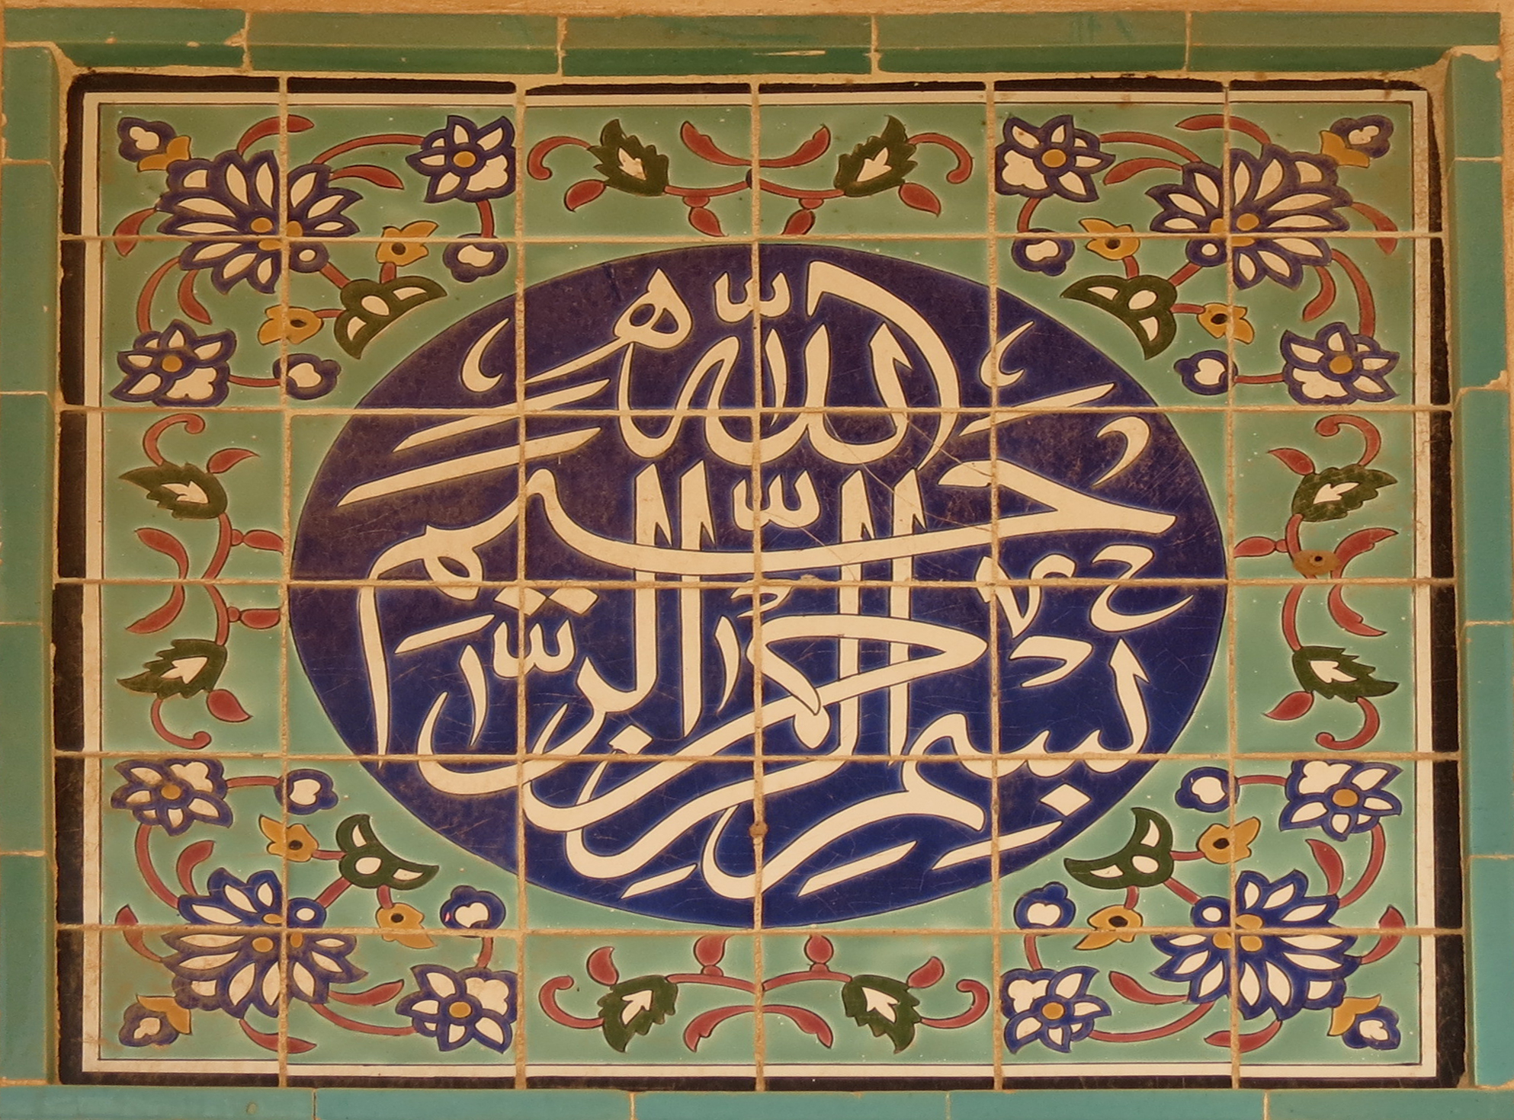

Slide 2
آجرکاری

Slide 3
تاریخچه آجر
آجر واژه بابلی است و نام خشت نوشته هایی بوده است که بر آنها فرمان منشور و جز اینها را می نوشتند و آجر سنگی است ساختگی و دگرگون شده که از پختن خشت به دست می آید و ساختن آجر را به سومرها و بابلیها نسبت می دهند . از 5000 سال ( ق . م ) زندگی اجتماعی بشر آغاز می شود .
و یکی از چهار تمدن اولیه شناخته شده سرزمین میان رودان ( بین النهرین ) می باشد ، سومریها و آشوریها و بابلی ها اقوامی بودند که در عراق فعلی در کنار دجله و فرات سکونت داشتند و به مدد آجر شاهکارهای ساختمانی به وجود آوردند . 3000( ق. م )
در این زمان بشر به خوبی قادر به تهیه آجر بوده است و به وسیله لعاب نیز دوام آن را زیادتر می کرده است .
.

Slide 4
عظیم ترین این بناها از نظر تجسم و اسرار آمیز بودن و قدرت مافوق بشری و شکل دادن رؤیاها و بالاخره بنایی که بیش از هر چیز در تاریخ بشری از آن صحبت شده بنای عظیم برج بابل است که در پایتخت بابل یعنی شهر بابل قرار داشته است و در ساختمانهای آن بیش از 85 میلیون آجر به کار رفته است . ایلامیان یعنی ساکنان اولیه ناحیه ای از ایران که مطابق با خوزستان کنونی است و نخستین دولتشان در هزاره سوم ( ق . م ) بوده حلقه ای میان ایران و سومر پدید آوردند ، جلگه بین النهرین به قلمرو ایران وارد شد . بدین سان ارتباط آسانتر گردید . برخی حفاریها حاکی از ارتباط مکرر میان ایلامیان و همسایگان سومریشان در غرب است که مدتها تابعشان بودند

Slide 5
آجر کاری
درمعماری ایرانی اجر تنها پوشاننده جرزها و احجام و جداکننده آنها از یکدیگرنیست،بلکه به عنوان یک عنصر کامل در معماری ایرانی به کار رفته است.
اولین شیوه تهیه خشت مربوط به سال های پیش از هزاره ششم ق.م است.از آثار مشهور می توان تپه حسنلو را نام برد که از خشت خام به طور وسیع استفاده شده است.به کارگیری آجر در شوش و تپه های سیلک کاشان نیز نشان دهنده استفاده از این عنصر در زمان خود است.در معبد چغازنبیل نیز به آجرهایی برمی خوریم که به عنوان کتیبه به دیوار نصب شده اند. ساکنان سرزمین ایران نقش تعیین کننده ای در پیشبرد به کار گرفتن فن آجرکاری داشته اند.

Slide 6
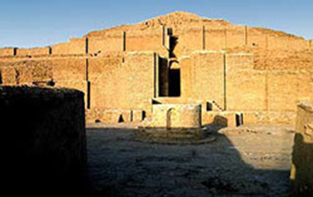

Slide 7
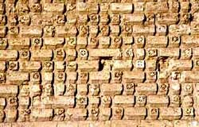
آجر به تنهایی یک قالب شکل دهنده است و در حد یک وسیله مجرد هر دانه اش به کار گرفته می شود.
آجر به عنوان یک عنصر تزئینی،کارایی آن را دارد که با تمامی عناصر تشکیل دهنده یک معماری بیامیزد و یا به صورت یک عنصر مجرد تزئینی جلوه گری کند. از آجر در پوشش گنبد، مثل گنبد نظام‌الملک و تاج‌الملک؛ در گوشواره يا طاق روى گوشه مثل تالار مربع مسجد جامع اردستان، مقرنس مثل برج طغرل و گنبدعلى استفاده مى‌شود. از ديگر موارد تزئينات آجرى در دوران شکوفايى آن، نماسازى و بکارگيرى انواع ترکيبات اين عنصر در چارچوب و قالب يک هندسه بسيار ساده اما غنى مى‌باشد. از نمونه‌هاى برجسته آن برج‌هاى خرقان در نزديکى قزوين و برج شبلى در دماوند است.

Slide 8
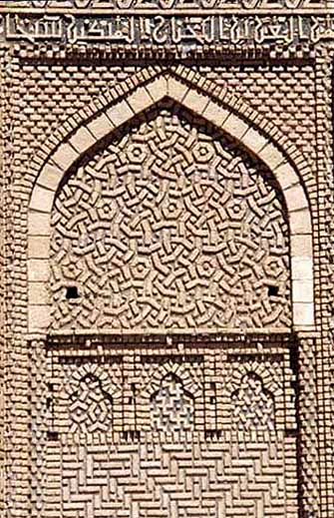
برج دوگانه خرقان قزوین

Slide 9
کاربرد آجر در معمارى دوران بعد از اسلام فرصت خلق زيبايى‌ها را در بناهاى کم حجم و متوسط فراهم ساخت. چنان‌که تعدادى از شاهکارهاى معمارى به جاى مانده از دوران بعد از اسلام ايران اين امکان را فراهم ساخت تا در محل‌هاى دورافتاده و مسير بيابانها که دسترسى به سنگ ممکن نبود و چوب نيز در دسترس نبود، تنها با برپا ساختن يک کوره آجرپزي، بناهايى با حجم‌هاى بسيار بزرگ بنا گردد، سدها و پل‌هاى مختلف در دورافتاده‌ترين محل‌ها ساخته شود و شهرهايى بزرگ چون نيشابور، جرجان و ... پا بگيرند.
خصوصیات آجر
از نظرفنی ضريب انقباض و انبساط آجر در برابر گرما و سرما بگونه‌اى است که از ايجاد ترک در بنا جلوگيرى مى‌کند در مقايسه با ديگر مصالح از قدرت ذخيره انرژى حرارتى برخوردار است. آجر خوب آجرى است توپر و مقاوم در برابر فشارو يخبندان.

Slide 10
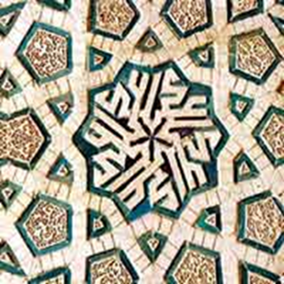

Slide 11
شکل ظاهری آجر
شکل عمومى آجرهايى که در طى دوران‌هاى مختلف بعد از اسلام در بناها بکار گرفته شده، عبارت است از چهارگوش يا مربع در اندازه‌هاى متنوع در دورهٔ ايلخانى آجرها از جهت رنگ متنوع بودند. و رنگ‌هاى زرد کمرنگ، زرد اخرايي، زرد مايل به قرمز، قرمز تيره و خاکى در آنها ديده مى‌شود. آجر مستطيل در پيش از اسلام رواج کامل داشت اما بعد از اسلام بيشتر آجرها مربع بودند.

Slide 12
ابعاد آجر
ابعاد آجر در هر بنای تاریخی قطعاً نمایانگر دوره تاریخی آن نیست. در هر مقطع تاریخی با توجه به نوع خاک و مکان و شیوه اجرا آجر را ساخته اند. مروری اجمالی به دوره های ساختمانی تأیید بیشتری بر این مدعاست.
در بررسی مقابر ایلامی ( مربوط به هزاره دوم ) ابعاد آجرها بر سه دسته است:
cm 5/6 × 32 × 32 و cm 7×25×28 و cm 7×24~ 23 × 28
در بررسی آجرهای ایلامی مربوط به یک معدن در قرن 13 قبل از میلاد که به صورت نیمه کار شده اند این ابعاد دیده شده :
Cm 7/8 × 5/17×5/37 و cm 8/8 ×5/18 ×38
چنان که پیداست در یک دوره تاریخی ابعاد آجرها بسیار متفات از هم هستند.
در دوران ماد کاربرد آجر به صورت نیمه معمول تر می شود بر خلاف دوران ایلامی که استفاده از آجر به صورت درست بیشتر از کاربرد آن به صورت نیمه است .ابعاد آجر دردوران ماد با تقریب cm 10×5/17×33 است .

Slide 13
در کاوش های جرجان (در دشت گرگان) آجرهای دژشهر مربوط به دوران پارت و ساسانی به صورت ابعاد گوناگون زیرند:
cm 10×40×40 و cm 8×32×32 و cm 7×18×34
در دوران پارت نیز کاربرد آجر به صورت نیمه بیشتر است.
در قرون اولیه اسلامی کمابیش تنوع آجرهای دوران ساسانی معمول است و میانگین ابعاد آجر بیشتر cm10×33×33 است.
در قرن چهارم هجری ( اواخر دوران آل بویه و آل زیار ) آجر ها به کوچکترین اندازه خود می رسند و میانگین ابعاد آجر ها در این دوران cm 5/3×5/16×5/16 است. این ابعاد آجر امروزه نیز در ناحیه خوزستان که خاک آن برای استفاده در ساخت آجر مناسب نیست همچنان معمول است.

Slide 14
در تزیینات آجری بناهای آل بویه آجرهای کوچکتر (حتی به صورت پاره آجر) نیز تراشیده شده و به کار رفته است.
در مسجد جامع اصفهان در دوران آل بویه ابعاد بسیار متنوع و در ضمن کوچک آجر مشخص است. اکثر آجرهای این دوره ضخامتی حدود 3 سانتی متر دارند و آجرهای مستطیلی شکلی نیز با ابعاد cm 3×10×15 یا cm 3×12×16 به چشم می خورند.
در دوران سلجوقی آجرهای معمولی بزرگتر می شوند و به میانگین cm 26 در طول و عرض می رسند. ولی همچنان در بناهای مختلف بسته به نوع اجرا تنوع اندازه ها را می بینیم. مثلاً در مسجد جامع اصفهان در گنبد جنوبی مربوط به دوران سلجوقی ابعاد آجر cm ×3×22×22 است.
ابعاد آجر دوره سلجوقی با همان تنوع تا دوران صفوی ادامه می یابد. مثلاً اندازه آجرهای به کار رفته در دیوارهای قبر سلطان جلپی اوغلی در سلطانیه (قرن هفتم هجری) cm 6×23×23 است.

Slide 15
لازم به ذکر است که در تمام این ادوار برای تزیینات آجری از آجرهای با ابعاد بسیار کوچک استفاده می کردند. مثلاً در مسجد جامع اصفهان در برخی از نماها ابعاد آجر cm5/4×5/2×5/2 است. این نماکارها مربوط به قرن ششم هجری می شود.
از زمان شاه عباس به بعد ابعاد آجرها کمابیش در میانگین cm 23×23 در طول و عرض ثابت می شود این اندازه ها امروزه در آجر ها باقی است.
گفتنی است که آجرهائی که برای کف سازی به کار می رفت معمولاً ابعادی متفاوت با آجرهای به کار رفته در دیوارها و پوشش ها داشت و اکثراً به شل مربع مورد استفاده داشت. مثلاً آجر فرش دوره سلجوقی به ابعاد cm 4×40×40 بود که بعداً با نام آجر نظامی همچنان شهرت یافت.

Slide 16
گرچه در دوره های مختلف آجرهای کف ابعاد متفاوت پیدا کردند و حتی به بزرگی cm 50×50 هم ساخته شدند مع الوصف بهترین اندازه آجر مخصوصاً برای فرش بامها که لزوم شیب بندی داشت cm 4×20×20 تشخیص داده شد زیرا کار با آن سهولت بیشتری داشت. این اندازه آجر در دوران قاجار بسیار متداول شد و به نام آجر فرشی خوانده می شد.
ضخامت آجرها نیز چنانچه در بررسی های اجمالی دیده شد تغییرات زیادی یافت .بیشترین ضخامت 3 گره ( حدود 5/13 سانت ) و کمترین حدود یک بهر(بهر = cm 3/3) بود.
گاهی برای فرش کف، آجر را به صورت هره کار می گذاشتند. در این صورت ضخامت آجر به روی سطح قرار می گرفت آجر کاری به صورت هره برای فرش کف، در جاهای پر رفت و آمد معمول بود چون آجر مقاومت بیشتری از خود نشان می داد.

Slide 17
آجرچینی
هنر چیدن آجر در بناهابه‌منظور عرضه نماهاى تزئينى متناسب با شکل و هيئت کلى بنا آجرکارى مى‌نامند. آثار گونه‌گون معمارى به جاى ماده از دوران‌هاى مختلف بعد از اسلام ايران شاهد نمونه‌هاى پرارزش از هنر استادکاران ايرانى در آفرينش سطح هاى آجرى در زيباترين طرح‌ها و تناسب‌هاى زيبا و موزون است.

Slide 18
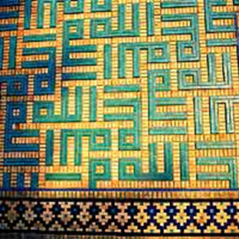

Slide 19
شیوه های مختلف آجر چینی
معماران و بنايان هنرآ‌فرين ايرانى به گواهى آثار برجاى مانده از سده چهارم هجرى به بعد، در زمينه آجرکارى شيوه‌هاى گوناگونى را آزموده‌اند که در چند گروه تقسيم مى‌شود:
رگ چینی : شامل راسته ، کله ، قد نما یا هره،خواب نما ،لاریز، نیمانیم ،سه
باریک
گل انداز : نمونه در ازاره خانه های یزد،در نمای بناهلی شیراز
گره سازی : نمونه در گور امیر در سمرقند ،داخل بنای سنگ بست،سر در مسجد جورجیر ،مسجد جامع ورامین،مسجد گوهر شاد ، مدرسه غیاثیه خرگرد
آجر کاری رنگی یا گره سازی: نمونه در سید علا, الدین حسین ، مدرسه خان ،شاهچراغ ، مسجد وکیل،علی بن حمزه،مسجد مشیر
آجر کاری خفته و رفته ( پتکین )
خوون چینی
مهری چینی
آجرکارى با ترکيب آجرهاى يک رنگ و ايجاد طرح‌ها و نقش‌هاى مختلف در سطحى صاف را با نام 'رگ‌چين' نام برده‌اند.
در گل‌اندازي، در موقع رگ‌چين‌ کردن آن‌را چنان مى‌چينند که از ترکيب آنها گل‌هاى مختلف بدست آيد.

Slide 20
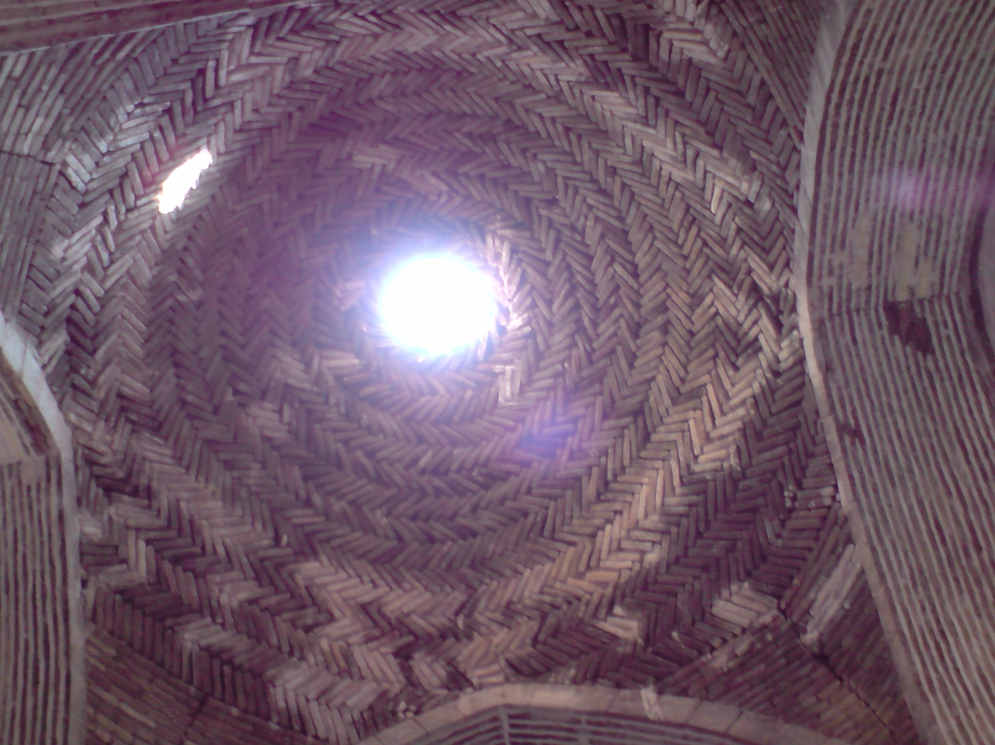

Slide 21
گره‌سازى از شيوه‌هاى بسيار ظريف و پرکار آجرکارى تزئينى است که به کمک قطعه‌هاى مختلف آجرهاى بريده و تيشه‌دارى شده در اندازه‌‌هاى گوناگون انجام مى‌پذيرد. طرح‌هاى گره در مايه نقش‌هاى ساده مثل مثلث، مستطيل، مربع، لوزي، ذورنقه و ترکيب آنها با يکديگر و ايجاد چند ضلعى‌ها، ستاره شکل‌ها و غيره مى‌باشد. نمونه‌هاى خوبى از اين شيوه از دورهٔ سامانيان و آل‌بويه به بعد در آثار معمارى ايران ديده مى‌شود مانند:، تزئينات گره مسجد جامع ورامين از دوران ايلخاني، کارهاى جالب مجسد گوهرشاد و مدرسه خرگرد از دورهٔ تيمورى و ... .
در آجرکارى رنگي، با آجرهايى با رنگ‌هاى مختلف و به شيوه مسطح، طرح‌هاى گوناگون ايجاد مى‌کنند. از اين شيوه نمونه‌هايى در شاهچراغ (شيراز)، مسجد وکيل شيراز، سيد علاءالدين حسين (شيراز) ديده مى‌شود. در اين شيوه تنوع نقش بسيار است و امکان نام بردن آنها نيز وجود ندارد.

Slide 22
آجرکارى خفته و رفته روشى است که آجرچينى از مايه صاف و مسطح خارج گرديده و با قرار دادن آجرها در سطح‌هاى مختلف به صورت برجسته و فرورفته طرح‌هايى ايجاد مى‌کنند که با ايجاد سايه روشن جلوه خاصى به بنا بخشيده مى‌شود. از اين شيوه با عنوان 'هشت و گير' نيز ياد مى‌شود. در خوون‌چيني، گونه خاصى از آجرکارى در مايه خفته و رفته و گره‌چينى بکار برده مى‌شود که در شوشتر و دزفول رواج فراوان داشته است.
کار تزئين نماى بنا با آجرهاى نقش‌دار برجسته 'مهري' از دوران ايلخانى سابقه دارد. در اين شيوه آجرهاى مربع و مستطيل، لوزي، چليپا و ديگر گونه‌ها با نقش‌هاى مختلف برجسته همراه با قطعه‌هايى چون: لچکى قوس‌ها، حاشيه‌ها، رخ بام‌ها و زيرخورشيدى‌ها، روى جرزها، ميان دو طبقه بنا و ... داراى آجرهاى مهرى هستند از جلوه‌اى زيبا برخوردارند. اين شيوه در دوران قاجار در شهرهاى يزد، کاشان، شيراز، تهران رواج فراوان يافت.

Slide 23
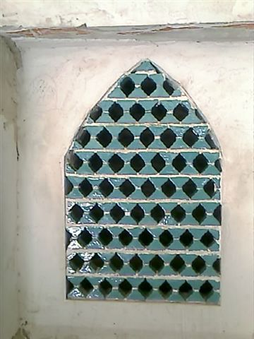

Slide 24
گونه های مختلف آجر تزئینی :
1- آجر واکوب وآبمال :( آجر صاف جهت نمای ساختمان ) نمونه : نمای گنبد قابوس
2-آجر پیش بر:(خشتی که هنوز خشک نشده بوسله برنده برش میدادند)
3- آجر مهری :( دارای نقوش برجسته یا فرورفته ) نمونه : مسجد جامع گناباد ( دوره سلجوقی ) گنبد سلطانیه – مسجد جامع یزد ( ایلخانیان ) نمونه هایی در یزد وکاشان و تهران ( قاجاریه)
4- آجر تراش :عبارتند از نیمه(2/1) – (آجری که از قطر به دو نیم چارکه (4/1)-قناس شده )- آجر قفلی ( آجری که 4/1 آن از گوشه بریده شده ) – آجر قلمدونی (3/1 آجر ) – دو قدی ( 8/1 آجر –کلوک (16/1 آجر )- آجر فلکه (آجر تراشی که دو مثلث از دو گوشه آن بریده شده) – آجر قاشقی ( بریدن مورب گوشه ای یا لب پخ )
5- آجر تزینی قالبی و تراش :مخصوص دوره قاجارمی باشد . در شکلهای هندسی و غیر هندسی
6- آجر آبساب :پس از تراش در آب می خیسانند بعد کناره های آنرا می سابند به نما جلوه میدهد . نمونه در گنبد سلطانیه
7- آ جر قواره بری : یکی از شیوه های آجر تراش است که در آن به جای نقش از قطعه مستقیم آجر استفاده می کنند . رواج آن در دوره قاجار می باشد.

Slide 25
تقسیمات آجر
آجر مربع قدی را در تقسیم بندی های گوناگون به کار برده اند:
1- آجر کامل : قد
2- نیمه آجر : نیمه
3- آجر = سه قدی
4- آجر = چارک
5- آجر= کلوک (Kalook )
-6نیمه آجری که از طول نصف شده باشد – قلمدانی
7- اگر از یک نیم آجر یک مثلث کم کنند = کلاغ پر
8- اگر از آجر کامل یک مثلث کم کنند و آن را به صورت ذوزنقه در آورند
= کله گوش
9- نیم لایی و آن صورتی از آجر است که آجر کامل از ضخامت نصف شده باشد.

Slide 26
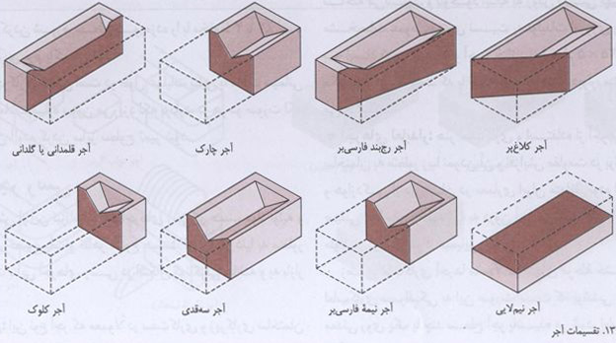

Slide 27
آجر کله گوش ( Kalleh-goosh ) در بناهای ایلامی که آجرهای پیش بر کار می کردند دیده شده است.
گاه آجر به صورتی جز آنچه گفته شد درست می شد. مثلاً به صورت حرف L این گونه آجر ها را معمولاً برای نماسازی استفاده می کردند.

Slide 28
تاریخ مختصری از آجر کاری ( بعد از اسلام )
ایرانیان که در طول هزاره ها با کاربرد آجر در بخش هایی از بنا آشنایی یافته بودند . با رشد روز افزون جمعیت و گسترش شهر نشینی و ایجاد شهرهای تازه آجر را به عنوان عمده ترین مصالح با توجه به محدودیت استفاده از چوب در ناحیه هایی از این سرزمین و مشکل کاربرد سنگ به دلیل انتقال حرارت در منطقه های گرمسیری با صرفه بودن و بالاخره خوش دست بودن و قابلیت بالای اجراء و کارگیری آجر در تمامی بخش های بنا به ویژه کارآیی فراوان آن در برپا کردن پوششهای وسیع و بلند ، در کار بنایی و هنر معماری تمامی ناحیه های گسترده ایران مورد توجه قرار دادند .

Slide 29
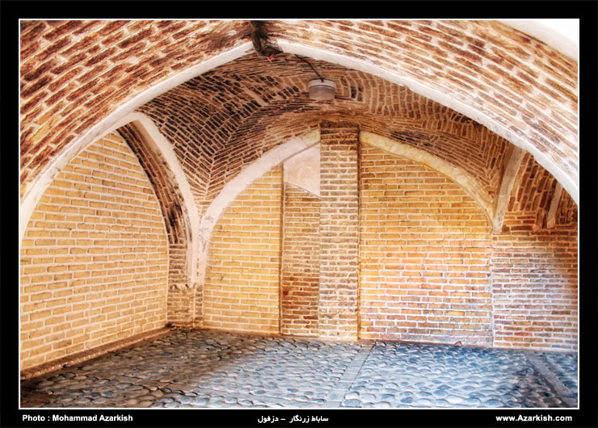

Slide 30
در بناهای اولیه بعد از اسلام ایران ، مانند مسجد جامع فهرج و یا مسجد تاریخانه دامغان هیچگونه آجر کاری دیده نمی شود .
اولین نمونه های آجر کاری که تا کنون مشاهده شده است از دوران آل بویه و متعلق است به ستونهای شبستان مسجد جامع اصفهان و یا مسجد « جورجیر» اصفهان می باشد . در این دوران گره های ساده اولیه که در پیوند با استخوان بندی بنا معمول می شود ، وبا حرکات مستقیم و ساده آغاز می شود و باعث پیدایش و تکامل گره های مادر شد و به طور کلی از قرن دوم تا آغاز قرن پنجم را می توان دوران شکل گیری و تکوین آجرکاری نامید .

Slide 31
در دوران سلجوقیان با فراهم آمدن موجبات سیاسی و امکانات گسترده اقتصادی هنر آجر کاری در خلق آثار شکوهمند معماری نقش اساسی بر عهده می گیرد . بدین ترتیب هنر آجر کاری در بستر گسترده خود در تمامی سرزمین پهناور فلات ایران و آسیای صغیر با تنوعی چشمگیر وبهره جستن از طرحها و نقش های گونا گون جلوه بخش عمده آثار معماری می شود .
از بناهای اوایل دوره سلجوقیان مسجد جامع اصفهان بازی با آجر در پوشش طاق شبستانهای این مسجد با بیش از 470 مدل طاق آجری خلق آن همه تنوع و زیبایی کاری نیست که بتوان برای آن واژه ای در خور ، توصیف نمود . برجهای دوگانه خرقان به عنوان نخستین گنبدهای دو پوشش از نظر هنر آجر کاری ، شبستانهای گنبد دار مسجد جامع زواره و اردستان از اعتبار ویژه ای برخوردار هستند . از دوران جانشینان تیمور به بعد کار تراش دادن و آبساب کردن آجر و همچنین ساختن نمای دروغین ( آمود ) مورد توجه قرار گرفت .

Slide 32
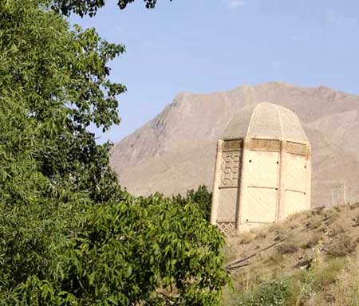

Slide 33
شیوه چیدن یک پوسته آجر یا آمود بر روی اسکلت و سفت کاری بنا که از دوران ایلخانان شروع شده بود در دوران صفویه ادامه یافت و به تکامل خود رسید و در دوران زندیه و قاجاریه نیز ادامه یافت .
به طور کلی آجر در دوره قبل از اسلام بیشتر جنبه استحکامی و کاربردی داشته است . بعد از اسلام ضمن دارا بودن جنبه استحکامی جنبه تزیینی پیدا می نماید .
گستردگی استفاده از آجر در ایران در ناحیه هایی با شرایط طبیعی آب و هوایی مختلف از بنا با کاربردهای متفاوت شیوه های مختلف به وجود آورد .
یکی از این شیوه ها خوون چینی است که در شهرهای دزفول وشوشتر به وجود آمده است . این نوع آجر کاری ( خوون چینی ) که به صورت آمود اجرا می شود در دوره صفویه توسعه فراوان و گستردگی پیدا می نماید و تا اواخر دوران قاجاریه و پهلوی اول ادامه پیدا می کند .

Slide 34
سالهای 1330 هجری شمسی تا 1340 را می توان دهه کنار گزاردن این هنر با ارزش و جایگزینی آجر مستطیل شکل غربی و مصالح دیگر دانست .
از آغاز تاریخ بشریت هر جا که جستجو کنیم آجر را می بینیم چه اکثر تمدنها از آن استفاده کرده اند . معجزه مرموز آجر که از خاک درست شده و پخته شده احساسات ما را بر می انگیزد زیرا آجر نمایانگر تمدنها ، احساسات ، فرهنگ و ذوق ملل بوده و همراه بشر گام برداشته است . و روابط نسلها است و از این میان ایرانیان بیش از هر ملتی با آجر کار کردند ،تجربه کردند و از آن در جنبه های مختلف ساختاری و زیبایی استفاده نمودند.

Slide 35
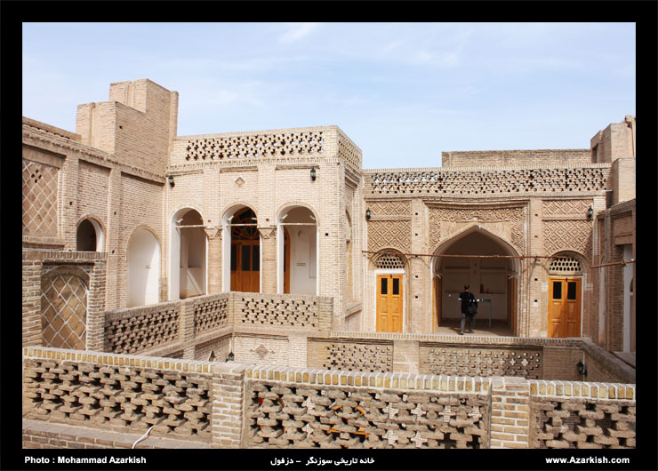

Slide 36
گذشته از کاربرد آجر در بناى ساختمان‌ها و نماسازى‌ها، از آجر در پوشش کف‌ها نيز استفاده مى‌شده است. از پيش از اسلام شاهد کاربرد آجر براى پوشش کف بناها در داخل و خارج بطور وسيع هستيم. بعد از اسلام نيز در محل‌هايى چون جرجان حتى در پوشش بسيار زياد کف خيابان‌هاى شهر آجر بکار رفته است. آجرفرش بناها در بيشتر دوره‌ها با آجرهاى چهارگوش بزرگ 'نظامي' و 'تخت' صورت گرفته است. در پلکان‌ها و حتى کف ايوان‌هاى مقابل حجره کاروانسرا و مسيرهاى داخل صحن برخى از مسجدها، آجرها را بصورت 'نره' و به شيوه خفته و راسته در طرح‌هاى مختلف بکار مى‌برند تا مقاومت بيشترى داشته باشند. شيوه کار آجر در پله‌ها را 'هره‌چيني' گويند.

Slide 37
در دوران‌هاى اوليه تزئينات آجرکارى نماى بنا با شکل کلى آن به‌گونه‌اى در ارتباط است که نوعى وحدت واقعى ميان مصالح و طرح بنا بچشم مى‌آيد. مانند مقبره اميراسماعيل سامانى در بخارا، برج‌هاى گنبد قابوس، پير علمدار و نمونه‌هاى ديگر. با کسب آگاهى بيشتر در دوران‌هاى بعد اين هنر قوت بيشترى يافت. مسجد جامع نايين و آجرکارى ستون‌هاى کاکويه شبستان مسجد جامع اصفهان از نمونه کارهاى ارزنده دوران آل‌بويه است.

Slide 38
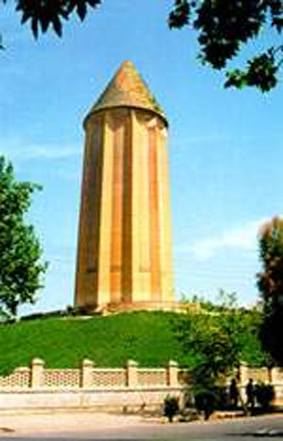
گنبد قابوس

Slide 39
در دوران بعد و آغاز عهد سلجوقيان هنر آجرکارى بدون وقفه در خلق آثار شکوهمند معمارى نقش اساسى برعهده دارد. اين دوران که تا حملهٔ مغول ادامه دارد. آجرکارى پرکار و عرضه نقش‌ها و طرح‌‌هاى گوناگون را مى‌توان از ويژگى‌هاى عمدهٔ معمارى دوران سلجوقى است. برج‌هاى خرقان بعنوان نخستين گنبدهاى دوپوش از نظر آجرکارى آغاز دوران سلجوقى نمونه‌هاى معتبرى بشمار مى‌روند. شبستان‌ها گنبددار زواره و اردستان، شاهکار مسجد جامع اصفهان، بناى شکوهمند رباط اشرف و رباط ملک، نمونه‌هاى گرانقدر هنر آجرکارى اين دوران را تشکيل مى‌دهد.

Slide 40
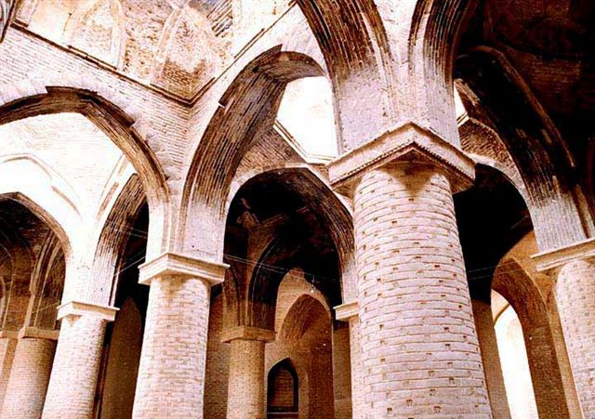

Slide 41
در دوران کوتاه خوارزمشاهيان و پيش از يورش مغولان، آثار ارزشمندى در زمينه هنر آجرکارى در خراسان بوجود آمد مانند: مسجد زوزن و سنگان
در عهد ايلخانيان، تيموريان و آل‌مظفر، هنر آجرکارى وسعت و حاکميت مطلق دوران پيش را بتدريج از دست داد. و با بکار گرفتن عنصر ترکيبى کاشى و در برخى موارد سنگ، کاربر آجر کمتر شد. آجرکارى در نماى آثار اين عهد به دو گونه صورت گرفته است: يکى آن‌که مثل گذشته نماى تزئينى آجرى همراه با چيده شدن ديوارهاى اصلي، بنا شده است و ديگر آن‌که پس از پايان سفت‌کارى و ساخته شدن اسکلت بنا با آجرگرى يک پوشش تزئينى از آجر بصورت پوسته خارجى بر روى بنا ساخته و افزوده مى‌شود.

Slide 42
اين شيوه از ويژگى‌هاى معمارى دوره ايلخانى است. در اين عهد آجرکارى به شيوهٔ گره‌کارى رنگى يا کاربرد آجرهاى رنگى براى نقش‌اندازى در روى نما مورد توجه قرار مى‌گيرد. در اين عهد کاربرد آجر سفال در کار تزئين جرزهاى سردر و استفاده از آجرهاى نقش‌دار رواج فراوان مى‌يابد. در دوره تيمورى نيز هنر آجرکارى اعتبار فراوانى دارد. آثارى چون مسجد مير چخماق و مقبره شيخ زين‌الدين ابابکر در تايباد و بويژه ديوارهاى گنبدخانه مسجد جامع يزد از آثار دوران آل‌مظفر، از کارهاى باارزش اين عهد بشمار مى‌روند.

Slide 43
از اين دوره به بعد، کار تراش دادن آجر و ساختن نماى دروغين آجرى با يک پوسته گچ کوهى بصورت آجرنما مورد توجه قرار مى‌گيرد، که در دوره صفويه بکار گرفته مى‌شود و بگونه‌اى وسيع به کار مى‌رود. در اين دوران اهميت دوره‌هاى قبل ديده نمى‌شود و تنوع و نقش‌انداز‌ى‌هاى زيبايى آثار دو دوره پيش ديده نمى‌شود. شيوه آجرکارى عهد صفويه در دوره زنديه و قاجاريه همچنان ادامه مى‌يابد. شيوۀ رنگ چين در اين دوران ساده مى‌گردد ولى آجرکارى به شيوه 'گره رنگي' ، 'گل‌انداز' ، 'گره' و آجرهاى تزئينى 'مهري' در بناهاى بسيارى بکار برده مى‌شود. در عهد قاجار در نماهاى آجرى بندهاى عمودى حذف مى‌شود و آجرها در عرض بهم مى‌چسبند

Slide 44
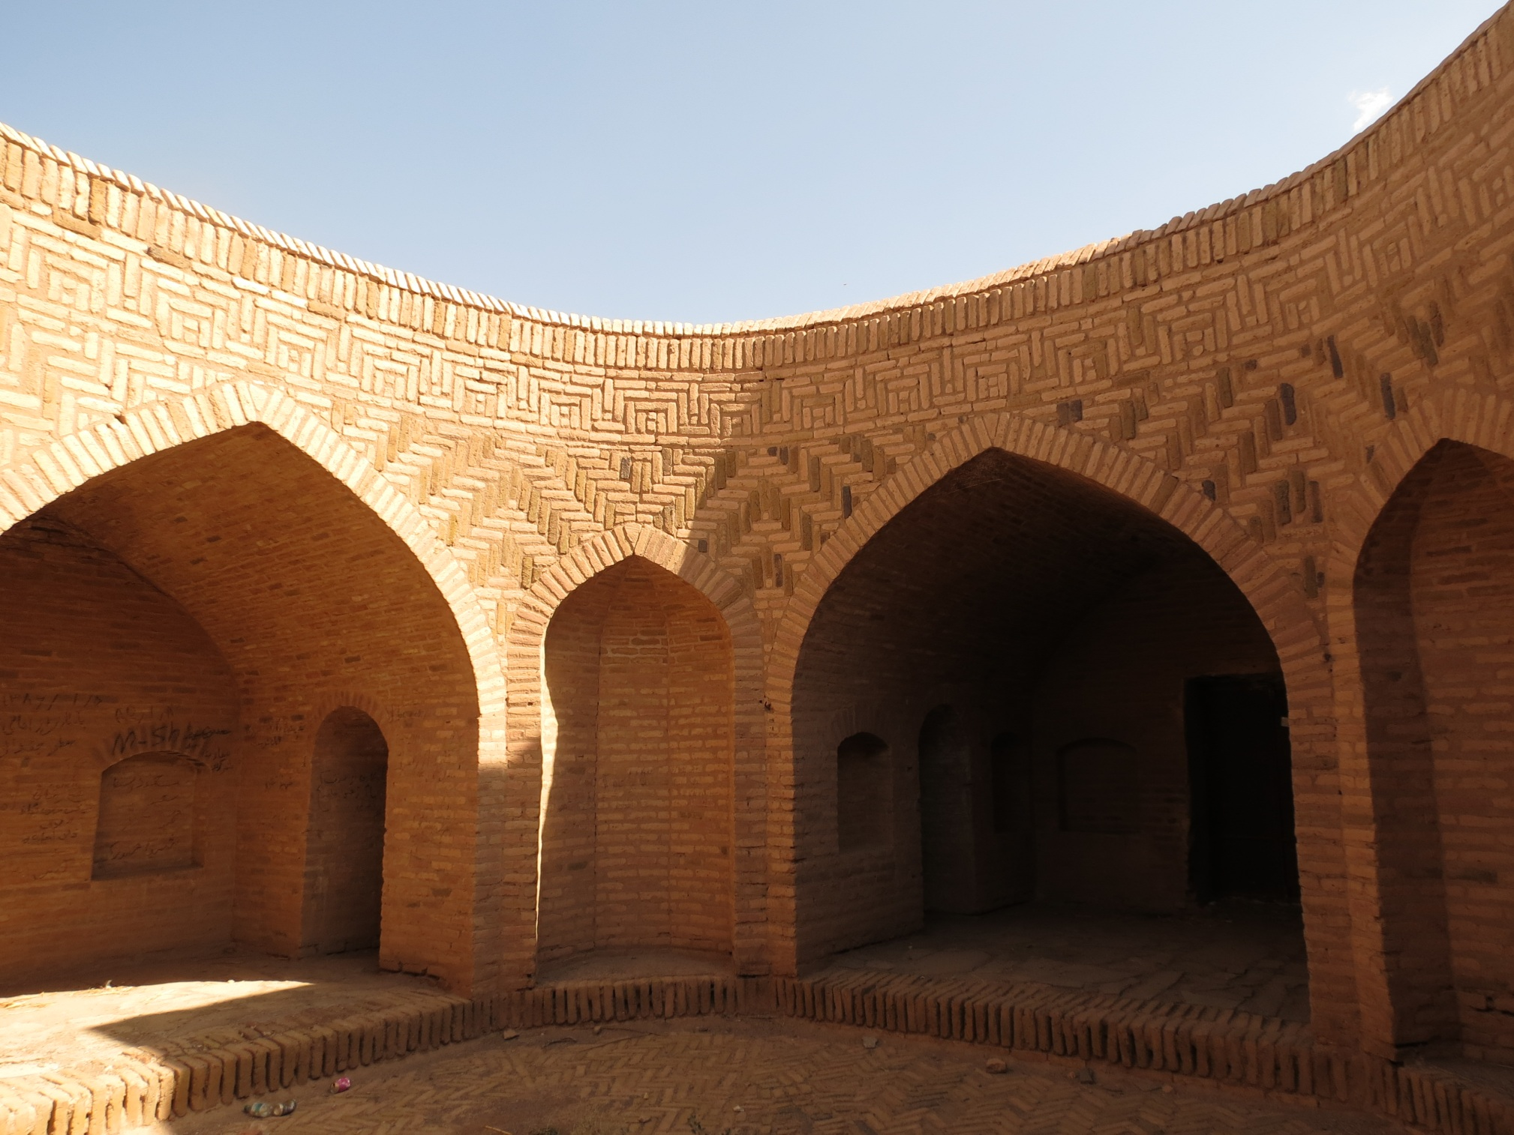

Slide 45
آجر چینی در نما
به طور کلی آجر چینی به خصوص در نماسازی انواع بسیار متنوع و گسترده دارد. مثل کله راسته، درهم، پله ای بادبزنی، پالوده ای و ...
یک نوع آجر چینی به صورت آبشاری است: آبشار = ژغر ( Zhaghar ) طرح آبشاری در گچبری هم هست منتها در آجر چینی زوایا قائمه اند ولی در گچبری ممکن است زوایا به صورت منحنی در آید.
در نما چینی به صورت بادبزنی، نما را به مربعاتی تقسیم کرده هر مربع یکی به صورت افقی و دیگری به صورت عمودی چیده می شود.
گاه نیز آجر چینی به صورت فخر و مدین است یعنی به صورت مشبک چیده می شود.

Slide 46
آجر چینی ساده نیز متنوع است مثلاً به صورت 1 بر 3 یعنی درز عمودی رج بالایی روی آجر رگ پایینی قرار می گیرد.
به نوعی چیدن آجر که در نماسازی فرورفتگی و برجستگی ایجاد شود « هشت و گیر » گویند. معروفترین هشت و گیر، هشت و گیر شیرازی است که فرورفتگی و برجستگی در هر شش بند و پنج رگ تکمیل و مجدداً تکرار می شود این نوع آجر چینی به شش بند شیرازی نیز معروف است.

Slide 47
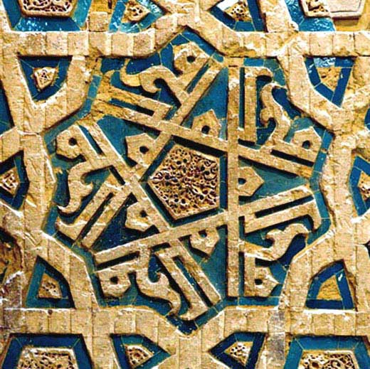
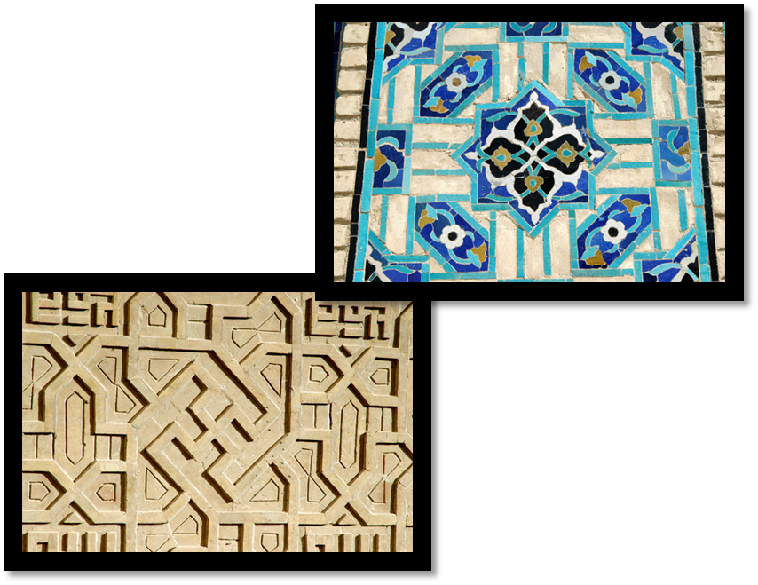

Slide 48
آجر چینی به صورت گل انداز
در این نوع نماسازی آجر ها به صورت 5 رگی، 7 رگی، 9 رگی و ... طوری ترکیب می شوند که هر آجر نسبت به رج قبل یک کلوک عقب می رود تا نقش مورد نظر در وسط ایجاد شود ( مثل شش بند شیرازی ).
گل اندازها بسیاز مفصل و متنوع بودند حتی گاهی متن یک نوشته جای نقش را می گرفت. نمونه های خوب آن در مسجد جامع یزد و گنبد آرامگاه « ارسلان جاذب » در خراسان است. کنار آرامگاه ارسلان جاذب (واقع در سنگ بست خراسان) در دیواری که این مزار را به رباط معروف آن وصل می کند نمونه های زیبای خفته و راسته دیده می شود. گاهی گره سازی و گل انداز با هم مخلوط شده و ترکیب های زیبایی به وجود می آوردند. نمونه خوب آن مربوط به قرن سوم هجری در آرامگاه امیر اسماعیل سامانی است که معماری آن ادامه معماری پیش از اسلام ایران است.
گاهی آجر و کاشی پیش بر با هم مخلوط می شدند و گل انداز کاشی در متن نمای آجری چونان نگین چشمگیر می شد.
بهترین نمونه های گل انداز در برج اخنجان ( Akhenjan ) خراسان و برج رادکان خراسان قابل ذکر است.

Slide 49
نوع دیگر کار آجری که باید آن را به عنوان مادر معقلی (مخلوط کاشی و آجر) دانست در مقبره خواجه اتابک کرمانی به چشم می خورد. در اینجا گل انداز آجر را می بینیم که در مرکز نقشهای آن کاشی معمولی به کار رفته است.
اما شاید زیباترین و شاخص ترین کار آجر و کاشی، اثر نفیسی است که در سنگان خراسان (در راه جام به زوزن) دیده می شود (گویا پای مغولان به آنجا نرسیده که چنین شاهکاری سالم مانده است).

Slide 50
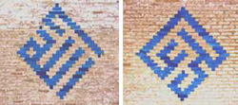

Slide 51
مقرنس کاری
یکی از عناصر تزیینی معماری که در زیبا ساختن بناهای ایرانی بخصوص مساجد و مقبره ها نقش مهمی دارد مقرنسکاری است. مقرنسها که شباهت زیادی به لانه زنبور دارند، در بناها به شکل طبقاتی که روی هم ساخته شده برای آرایش دادن ساختمانها و یا برای آنکه به تدریج از یک شکل هندسی به شکل هندسی دیگری تبدیل شود،به کار می روند. این مقرنسها را می توان ازجمله وسایل موثر ساختن گنبد ها دانست، که بعدها محتوای نظری اولیه را از دست داده و بیشتر برای تزیین به کار رفت.
برخی معماران ایرانی نیز که این مقرنسها را در جبهه ساختمانها به کار می برده اند در ساختن آنه مهارت را به حدی رسانده اند که نمی گذاردند موجب سنگینی ساختمان شود و بر اصل و پایه فشار آورد. با مشاهده شکلهای طبیعی قندیلهای یخی و آهکی درون غارها در می یابیم که به احتمال زیاد هنرمندان نخستین این فن از همان قندیلها برداشتی هنرمندانه کرده اند و عینا آن را در سطوح داخلی و خارجی بناها با استفاده از آجر گچ و یا سیمان به کار گرفته اند. مقرنسها معمولا در سطوح فرو رفته گوشه های زیر یقف ایجاد می شود. اما محل قرار گیری این عنصر تزیینی میتواند در بالای دیوارها،سقفها گوشه ها سردرها و ... باشد.

Slide 52
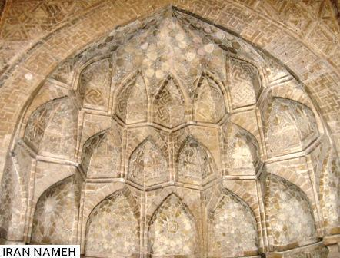

Slide 53
مقرنسها از لحاظ شکل به 4 دسته تقسیم می شوند:
1- مقرنسهای جلو آمده: مقرنسهایی را میگویند که مصالح آن از خود بناست. و در نهایت سادگی و بدون هیچگونه پیرایه ای به صورت آجر یا گچی ،انتهای سطوح خارجی نمای بیرون ساختمان را آرایش می دهند و استحکام آنها زیاد است.
2- مقرنسهای روی هم قرار گرفته: گذشته از مصالح به کار رفته اصلی بنا مانند گچ و آجر وسنگ، در سطوح داخل و خارج بنا به کار می روند. و غالبا در چند ردیف (دو تا پنج یا بیشتر) روی هم قرار دارند و دارای ثبات متوسطی است.
3- مقرنسهای معلق: شبیه همان منشورهای آهکی آویزان در غارهاست که اصطلاحا استلاکتیت نامیده میشوند. و غالبا از چسباندن مواد مختلف چون گچ، سفال ،کاشی و ... به سطوح مقعر داخل بنا صورت می گیرند. که اویزان به نظر میرسند و دارای ثبات کمی می باشند.
4- مقرنسهای لانه زنبوری: چنانکه از تام این دسته از مقرنسها پیداست،شبیه لانه زنبور و در مجموع کندوهای کوچک بر روی هم قرار گرفته اند. این دسته از نظر شکل ظاهری شبیه به مقرنسهای معلق اند.

Slide 54
یکی از عالی ترین بناهای آجرکاری ایران در قرن هجری آرامگاه امیراسماعیل سامانی است که امروزه در بخارا قرار گرفته است.طرح های تزئینی آجری چنان به کاررفته است که حرکت و تضادو سایه روشن به خوبی قابل رویت می باشد.به نظر می رسد اغلب تزئیناتی که در این بنا به کاررفته است ازروش چوب کاری اقتباس شده است.
گنبد قابوس آرامگاه قابوس بن وشمگیراز شاهکارهای دوره ساسانی است که با ارتفاعی بیش از55 مترکه حدود 12 مترهم پایه های آن در زمین امتداد دارد،باشکوه تمام پابرجاست.این آرامگاه تماما از آجر پخته ساخته شده است.

Slide 55
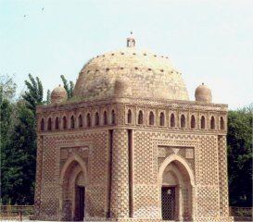
مقبره امیراسماعیل سامانی

Slide 56
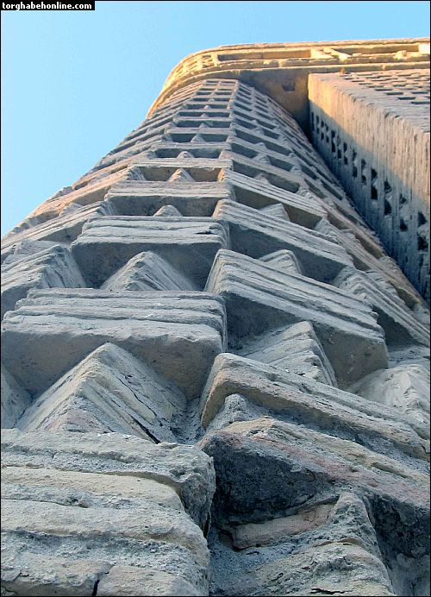

Slide 57
نقوش آجرکاری
به طور کلی نقوش آجرکاری از جهت طرح های ارائه شده به چهاردسته تقسیم می شوند:
نقوش هندسی که شامل نقوش استیلیزه و مجرد شده هم می شود.
نقوش گیاهی که شامل شاخ و برگ ها است.
نقوش حیوانی،انسانی و اساطیری
نقوش خط و کتیبه

Slide 58
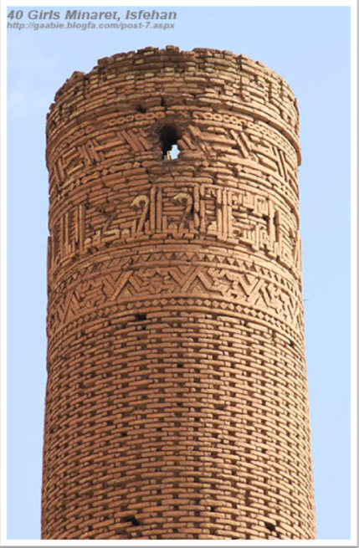
چهل دختر

Slide 59
دپارتمان معماری ناربن
ارائه دهنده خدمات : طراحی معماری مدلینگ پرزانته رساله مهندس کاویانی 09137299517

